Slide 1

Giaùo duïc theo chuû ñeà
NGÀY TẾT QUÊ EM
GDLG: NGHEÀ TRUYEÀN THOÁNG QUEÂ EM

Slide 2


Slide 3


Slide 4



Taäp trang trí cho ngaøy teát

Slide 5
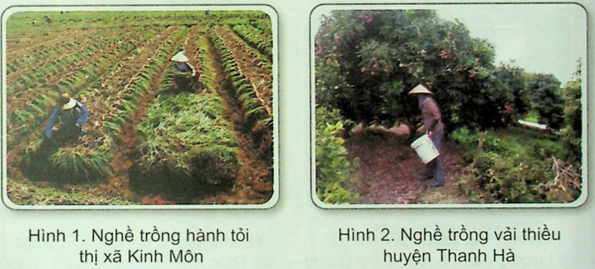
NGHEÀ TRUYEÀN THOÁNG QUEÂ EM
Nghề trồng tỏi
xã Trần Liễu
Nghề trồng vải thiều
xã Thanh Hà

Slide 6
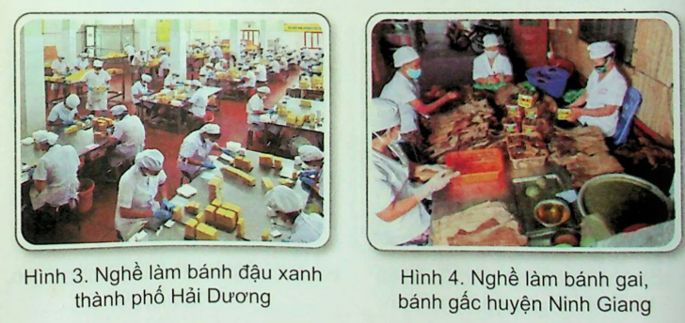
NGHEÀ TRUYEÀN THOÁNG QUEÂ EM
Nghề làm bánh đậu xanh
Phường Hải Dương
Nghề làm bánh gai
Xã Ninh Giang

Slide 7
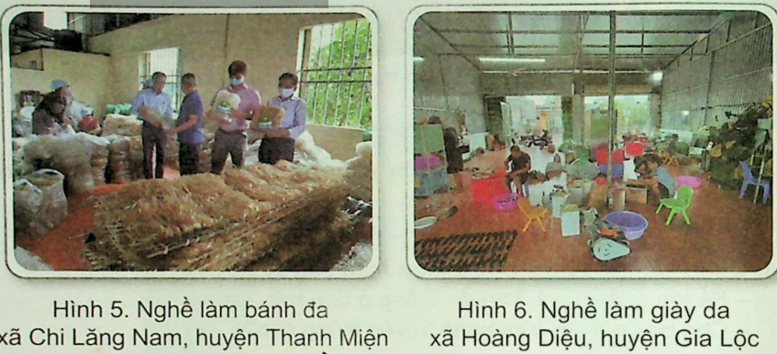
NGHEÀ TRUYEÀN THOÁNG QUEÂ EM
Nghề làm bánh đa
xã Nam Thanh Miện
Nghề làm giày da
xã Gia Phúc

Slide 8
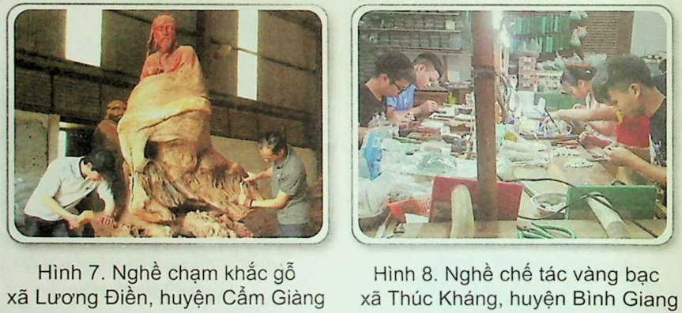
NGHEÀ TRUYEÀN THOÁNG QUEÂ EM
Nghề chạm khắc gỗ
xã Cẩm Giàng
Nghề chế tác vàng bạc
xã Thượng Hồng

Slide 9
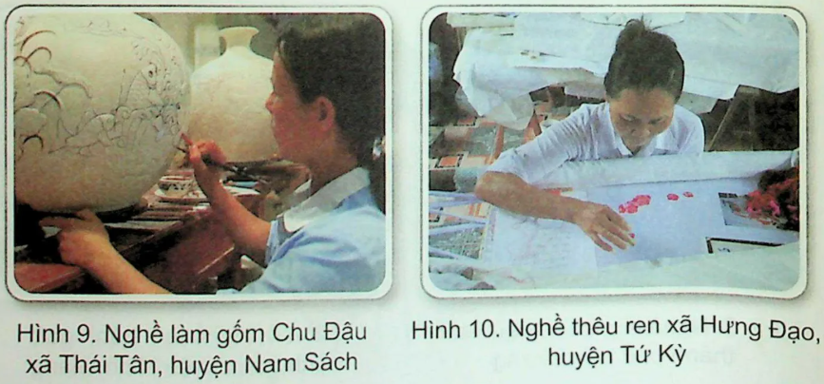
NGHEÀ TRUYEÀN THOÁNG QUEÂ EM
Nghề làm gốm Chu Đậu
xã Thái Tân
Nghề thêu ren
xã Đại Sơn

Slide 10
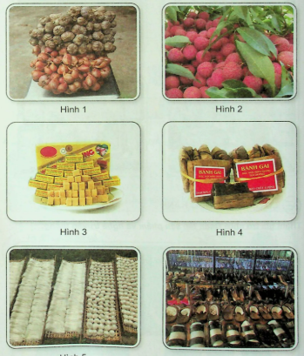
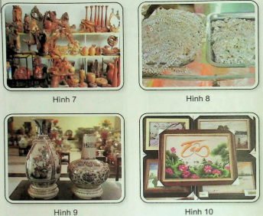
NGHEÀ TRUYEÀN THOÁNG QUEÂ EM

